Slide 1



Slide 2

Programação
COMO FUNCIONA
O MUNDO DA RENDA FIXA?
USANDO INVESTIMENTOS EM CRÉDITO
DE FORMA ESTRATÉGICA
Como montar sua carteira de renda fixa
dentro da metodologia Arca

Slide 3
Antes de mais nada,
Entenda a principal diferença entre
x
⚙️
🔩
renda fixa
renda variável
🤔

Slide 4
Antes de mais nada,
Entenda a principal diferença entre
⚙️
🔩
renda fixa
renda variável
Representa um empréstimo, uma dívida.
Aquisição de uma participação em um determinado bem:
O que afeta o preço desses ativos é a capacidade do tomador do empréstimo arcar com suas dívidas.
empresa ou imóvel > Ações
ou fundos imobiliários
Na renda variável, a oscilação dos ativos acontece porque a capacidade de eles te entregarem algum retorno, hoje ou no futuro, foi afetada.

Slide 5
“Não dá para ganhar dinheiro
de verdade com a renda fixa.”
🤔
Será mesmo?
1.047,33%
1200%
800%
400%
403,28%
0%
2004
2005
2006
2007
2008
2009
2010
2011
2012
2013
2014
2015
2016
2017
2018
2019
2020
2021
CDI
Ibovespa
Renda fixa
Renda fixa 2
Renda fixa 3

Slide 6
“Ah, mas é um prazo muito longo,
o Brasil mudou muito nos últimos anos.”
239,51%
300%
200%
100%
63,15%
0%
-100%
2011
2012
2013
2014
2015
2016
2017
2018
2019
2020
2021
CDI
Ibovespa
Ifix
Renda fixa
Renda fixa 2
Renda fixa 3
Small Caps

Slide 7
A Renda Fixa não se resume a
investimentos conservadores!
Não sabia que o preço dos investimentos em renda fixa balançava?

Slide 8
Calma, não são todos!
antes, você deve entender que
existem 3 classes de investimento
dentro da renda fixa.
🧔🏼
já fez um financiamento imobiliário, de um veículo, celular ou qualquer outro eletrodoméstico?
🏠
🚘
💻

Slide 9
Eles podem ter uma taxa fixa, variar de acordo com a inflação, ou até mesmo
de acordo com o CDI, que
é principal índice de renda fixa do mercado brasileiro.

Slide 10
🧔🏼
Mas Antes:
O que é o
cdi E QUAL SUA TAXA?
🤔

Slide 11
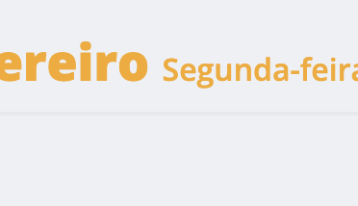
Quando você pega um
empréstimo, tem basicamente
3 opções de juros:
1
2
3
Indexados
à inflação
Pós-fixados
Prefixados
CDI ou Selic
Taxa fixa determinada
no momento do
empréstimo
A taxa paga vai
depender da variação
da inflação ao longo
do tempo mais um
prêmio anual

Slide 12
Quando você investe, também
tem 3 opções de juros, mas, em
vez de Pagar, você irá receber.
1
2
3
Indexados
à inflação
Pós-fixados
Prefixados
CDI ou Selic
Taxa fixa determinada
no momento da
compra
A taxa paga vai
depender da variação
da inflação ao longo
do tempo mais um
prêmio anual

Slide 13
COMO CADA UM DESSES INVESTIMENTOS
EM RENDA FIXA SE COMPORTA AO
LONGO DO TEMPO?
💰
🛠
Quando você investe, coloca o seu dinheiro para trabalhar para você, logo podemos considerar os seus investimentos, ou seja, a sua carteira de investimentos, como se fosse sua empresa.
🧑🏾‍💻
Cada um desses 3 tipos de investimento em
renda fixa são um tipo de funcionário.
👩🏽‍💼
👨🏻‍💼

Slide 14
1
Pós-fixados
O caxias:
👩🏽‍💼
📍
📄
funcionário
título
Caxias:
pós-fixado:
Aparece todo dia 15 minutos antes do expediente.
Sai meio-dia para almoçar e volta às 13h para a sua
mesa, fazendo exatamente 1 hora de almoço.
Não apresenta oscilação de preço relevante
Faz pausas de 15 minutos a cada 2 horas
ininterruptas de trabalho.
Todo dia rende um pouco, mas positivamente.
Não surpreende em termos de retorno muito
positivo, mas também nada de retorno muito ruim.
Não discute com ninguém, raramente falta.
Não é muito criativo ou inovador, não traz grandes
surpresas em termos de resultado, mas também
não decepciona.

Slide 15
A performance do caxias e do
pós-fixados é representada
por esta linha:
Retorno acumulado - 11/07/2016 até 02/02/2022 (diária)
50,0%
40,0 %
30,0 %
20,0 %
10,0 %
0,0 %
01/07/2016
01/01/2017
01/07/2017
01/01/2018
01/07/2018
01/01/2019
01/07/2019
01/01/2020
01/07/2020
01/01/2021
01/07/2021
01/01/2022
Exemplos: conta remunerada, cdb 100% do cdi, CDB 110% do CDI, Tesouro Selic

Slide 16
2
Prefixados
O despreocupado:
👨🏽‍💼
🗃
Funcionário
O título
despreocupado
prefixado:
Tem dia que chega atrasado.
Apresenta oscilações relevantes de preço dia a dia.
Tem dia que vai pro trabalho e, em vez de
ajudar, acaba atrapalhando.
Essas oscilações podem ser positivas ou negativas.
Constantemente ele surpreende, tanto pro bem
quanto pro mal.
Pode oscilar entre surpresas muito positivas e negativas
No fim das contas, entrega o trabalho no
período que foi combinado.
No fim das contas, entrega o retorno prometido.

Slide 17
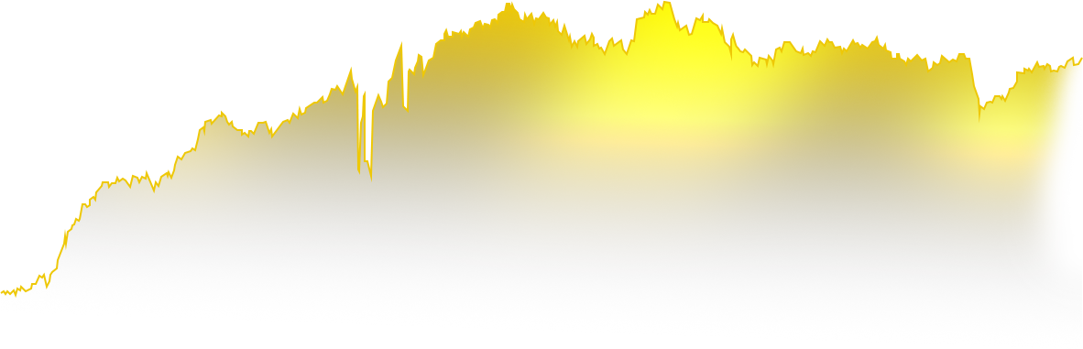

A performance do despreocupado
e do título prefixado é
representada por estas linhas.
Retorno acumulado - 08/04/2019 até 02/02/2022 (diária)
30,0%
+25%
em pouco mais de 1 ano
25,0%
20,0 %
15,0 %
10,0 %
5,0 %
0,0 %
-5%
em pouco mais de 1 ano
-5,0 %
01/04/2019
01/07/2019
01/01/2020
01/04/2020
01/07/2020
01/10/2020
01/01/2021
01/04/2021
01/07/2021
01/10/2021
01/01/2022
Exemplos: Tesouro Prefixado,
CDB 10% ao ano, CDB 12% ao ano.

Slide 18
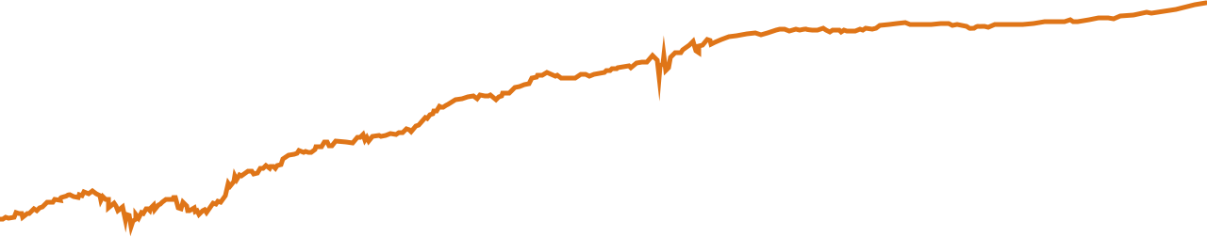
Mas lembre-se: no fim, ele
cumpre o que prometeu.
🧔🏼
50,0 %
40,0 %
30,0 %
20,0 %
10,0 %
0,0 %
-10,0 %
01/01/2018
01/05/2018
01/09/2018
01/01/2019
01/05/2019
01/09/2019
01/01/2020
01/05/2020
01/09/2020
01/01/2021
01/05/2021
01/09/2021
01/01/2022
Retorno acumulado -08/01/2018 até 31/12/2021 (diária)
Exemplo de um Prefixado que pagava uma taxa de 13,19% ao ano. (45% no total)

Slide 19
3
Indexados à inflação
O CRIATIVO
🧑🏾‍💻
📊
Funcionário
Título
Criativo
Indexados à inflação
É diferente de todo mundo.
Apresenta oscilações que podem ser muito altas dia a dia.
Não tem medo de experimentar, o que às vezes
é muito bom, leva a empresa para um patamar positivo,
mas se for ruim, pode levar para um patamar negativo.
Essas oscilações podem ser bem positivas ou bem negativas.
Pode oscilar entre surpresas muito positivas e negativas
Para qualquer empresa, é importante tê-los na equipe.
O resultado pode ser muito melhor do que o esperado
(no Brasil geralmente é).

Slide 20
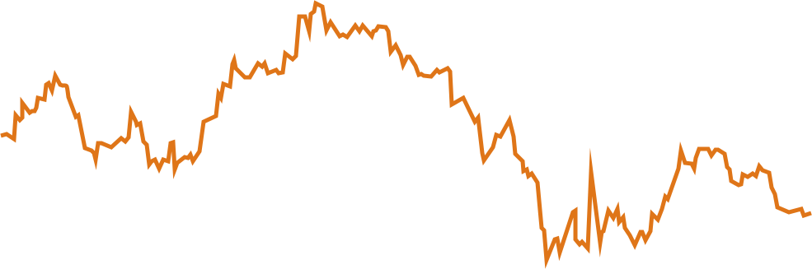
A performance do cRIATIVO E DO Título é representada
por esta linha.
Retorno acumulado - 31/12/2014 até 31/12/2015 (diária)
30,0%
20,0 %
10,0 %
0,0 %
-15%
-10,0 %
-20,0 %
-30,0 %
01/01/2015
01/02/2015
01/03/2015
01/04/2015
01/05/2015
01/06/2015
01/07/2015
01/08/2015
01/09/2015
01/10/2015
01/11/2015
01/12/2015
01/01/2016
Exemplos: Tesouro IPCA+, CDB IPCA+,Debênture IPCA+.

Slide 21
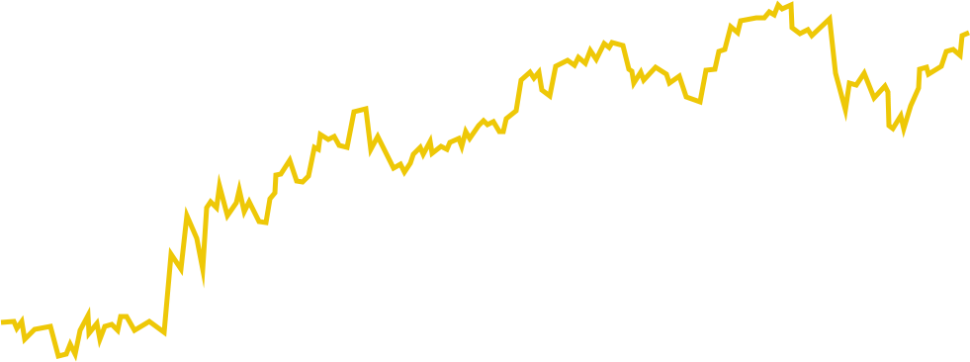
A performance do cRIATIVO
E DO Título é representada
por esta linha.
Retorno acumulado - 31/12/2014 até 31/12/2015 (diária)
90,0%
+73%
80,0%
70,0%
60,0%
50,0%
40,0%
30,0%
20,0 %
10,0 %
0,0 %
-10,0 %
-20,0 %
01/01/2016
01/02/2016
01/03/2016
01/04/2016
01/05/2016
01/06/2016
01/07/2016
01/08/2016
01/09/2016
01/10/2016
01/11/2016
01/12/2016
01/01/2017
Exemplos: Tesouro IPCA+, CDB IPCA+,Debênture IPCA+.

Slide 22
O criativo é aquele que, com uma boa ideia, tem a capacidade de fazer a sua empresa mudar de patamar.
Ou seja, o Indexado à inflação é aquele tipo de ativo capaz de levar a sua carteira para outro patamar em termos de rentabilidade.

Slide 23
QUAL o melhor funcionário para trabalhar pelo
seu dinheiro?
👩🏽‍💼
👨🏻‍💼
🧑🏾‍💻
O Caxias
O despreocupado
o criativo

Slide 24
👩🏽‍💼
👨🏻‍💼
🧑🏾‍💻
O Caxias
O despreocupado
o criativo
Todos!
🧔🏼
Nenhuma empresa funciona só com o caxias,
o despreocupado ou o criativo. É importante ter
um pouco de cada no seu time.
Como investidor(a) e dono(a) da sua carteira de investimentos (empresa), você será responsável
por fazer a melhor combinação entre eles dentro
de cada cenário econômico.

Slide 25
🧔🏼
Agora…
como posso aumentar
o retorno da minha
carteira mantendo meu
perfil conservador?
🤔

Slide 26
👋
Antes preciso te
explicar uma coisa:
A diferença entre um perfil
conservador de investimento
e um perfil intolerante a
qualquer tipo de risco.

Slide 27
💰
🛡
perfil conservador
Baixa tolerância a perdas,
assume risco baixo,
o que não pode comprometer
seus investimentos
de maneira relevante.

Slide 28
😣
perfil intolerante
🚫
Um perfil intolerante ao risco não tolera qualquer oscilação negativa, em nenhum horizonte de tempo na sua carteira.
Assim como intolerância a qualquer coisa, intolerância ao risco não vai fazer bem para o seu dinheiro.

Slide 29
iNVESTIMENTOS CARACTERísticos
dos conservadores:
🔎
Conta remunerada
Tesouro Selic
CDB de bancão pagando 100% do CDI

Slide 30
🧔🏼
Olhe esta alternativa:
Fundos que investem em títulos públicos indexados à inflação de curto prazo.
Ima-b 5
IMA-B 5 é um índice que acompanha o retorno de uma cesta de títulos públicos indexados à inflação que vencem em até 5 anos.
Como os vencimentos são curtos, as oscilações são bem comedidas.

Slide 31
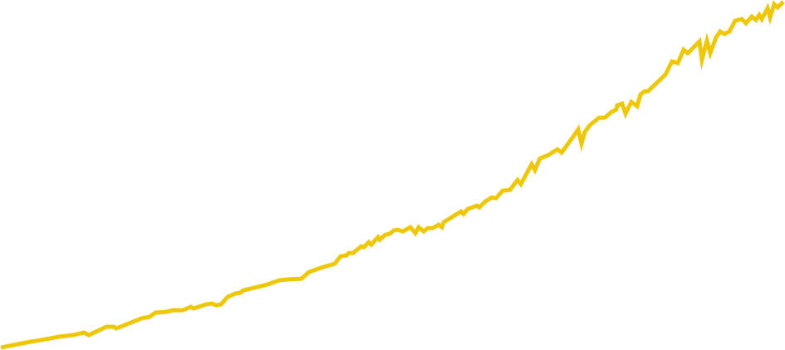
Dê uma olhada neste gráfico, que mostra o retorno dia a dia desse índice desde sua criação:
Retorno acumulado - 17/19/2003 até 02/02/2022 (diária)
900,0%
800,0%
843,7% IMA-B 5
700,0%
535,6% CDI
600,0%
500,0%
400,0%
300,0%
200,0 %
100,0 %
0,0 %
01/01/2005
01/01/2007
01/01/2009
01/01/2011
01/01/2013
01/01/2015
01/01/2017
01/01/2019
01/01/2021

Slide 32
🧐
O quanto isso significa em
retorno anual desde 2003?
índice
Acumulado
Média anual
843,7%
13,28%
IMA-B 5
535,6%
10,82%
CDI

Slide 33
😕
Legal, Gui, mas
esse índice não
tem muito risco?

Slide 34
Dá Uma olhada neste gráfico, que mostra o risco desse índice em comparação com as outras opções do mercado brasileiro
🧔🏼
90,0%
80,56%
80,0%
70,0%
60,0%
50,0%
40,0%
31,83%
30,0%
20,0 %
10,0 %
2,83%
0,0 %
CDI
IMA-B 5
PREFIXADOS
INDEXADOS
À INFLAÇÃO
FUNDOS
IMOBILIáRIOS
Ações
usa
Pequenas
ações
Ações
Brasil
Bitcoin

Slide 35
O que esse número (risco)
de 2,83% significa
basicamente?
😌
Que, na maioria dos casos, o retorno
anual do IMA-B 5 oscila ao redor da
sua média de 2,83%.
🧔🏼
Se considerarmos que o retorno médio anual até aqui foi de 13,28%, dificilmente ele apresentaria uma oscilação
negativa em um ano fechado.

Slide 36
Desde seu início, apresenta
retorno positivo em
todos os anos!
🧔🏼
25,0%
21%
20,0%
18%
17%
15%
16%
15%
15%
15,0%
13%
14%
13%
13%
13%
12%
12%
10%
10,0 %
8%
5%
5,0 %
3%
0,0 %
2004
2005
2006
2007
2008
2009
2010
2011
2012
2013
2014
2015
2016
2017
2018
2019
2020
2021

Slide 37
🧔🏼
Somente em 2 anos apresentou
retorno abaixo do CDI.
25,0%
21%
20,0%
18%
17%
15%
16%
15%
15%
15,0%
13%
14%
13%
13%
13%
12%
12%
10%
10,0 %
8%
5%
5,0 %
3%
0,0 %
2004
2005
2006
2007
2008
2009
2010
2011
2012
2013
2014
2015
2016
2017
2018
2019
2020
2021

Slide 38
Resiliente: Nos dois anos mais
desafiadores da década, apresentou
retorno positivo e acima do CDI.
🧔🏼
25,0%
21%
20,0%
18%
17%
15%
16%
15%
15%
15,0%
13%
14%
13%
13%
13%
12%
12%
10%
10,0 %
8%
5%
5,0 %
3%
0,0 %
2004
2005
2006
2007
2008
2009
2010
2011
2012
2013
2014
2015
2016
2017
2018
2019
2020
2021

Slide 39
Melhor relação
risco vs retorno de todo
o mercado financeiro brasileirO.
Mas o que é essa relação Risco x Retorno?

Slide 40
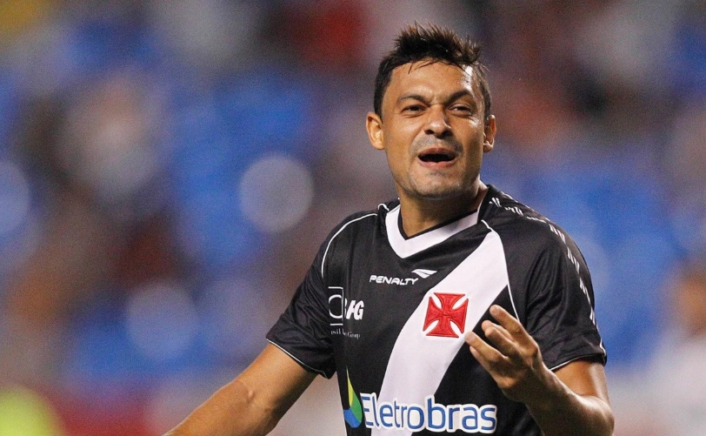

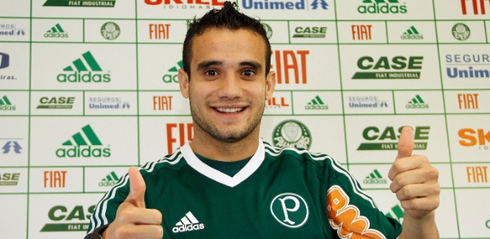
Se sua carteira de investimentos fosse um time de futebol
Quais jogadores você escolheria?

Slide 41
Melhor relação
risco vs retorno de todo
o mercado financeiro brasileirO.
índice
Média anual
IMA-B 5
0,78
PREFIXADOS
0,50
INDEXADOS À INFLAÇÃO
0,49
FUNDOS IMOBILIÁRIOS
0,15
PEQUENAS AÇÕES
0,13
AÇÕES BRASIL
0,10

Slide 42
O melhor é que você não precisa colocar muito dinheiro nesse índice de uma vez para
ir acompanhando o seu desempenho.
pode começar com pouco.

Slide 43

Intervalo

Slide 44
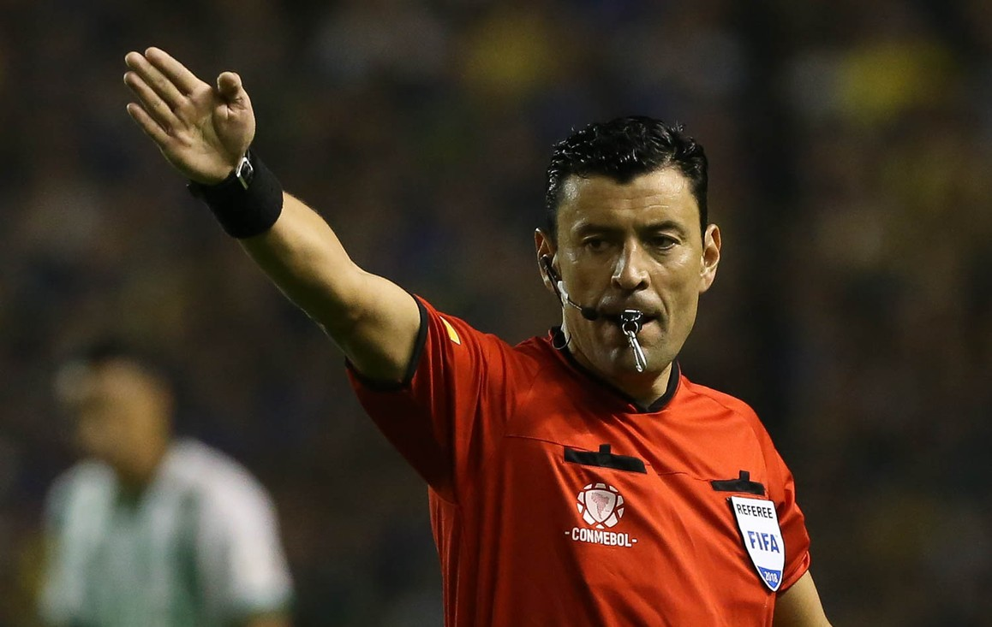
2º tempo
Retomando

Slide 45
🤔
O que é um investimento em renda fixa?
Uma dívida.

Slide 46
Uma dívida.
Mas você se acostumou a pensar em dívida assim:
👨‍👩‍👧‍👧
🏦
💵
💵
💵
O que ocorre com a maioria dos brasileiros?
Renda familiar: R$ 5.000,00
Gastos mensais: R$ 5.500,00

Slide 47
Uma dívida.
Agora você vai pensar assim:
👨‍👩‍👧‍👧
🏦
💵
💵
💵
Renda familiar: R$ 5.000,00
Gastos mensais: R$ 4.000,00

Slide 48



Uma dívida.
Agora você vai pensar assim:
👨‍👩‍👧‍👧
💵
🏦
💵
💵
Renda familiar: R$ 5.000,00
Gastos mensais: R$ 4.000,00

Slide 49
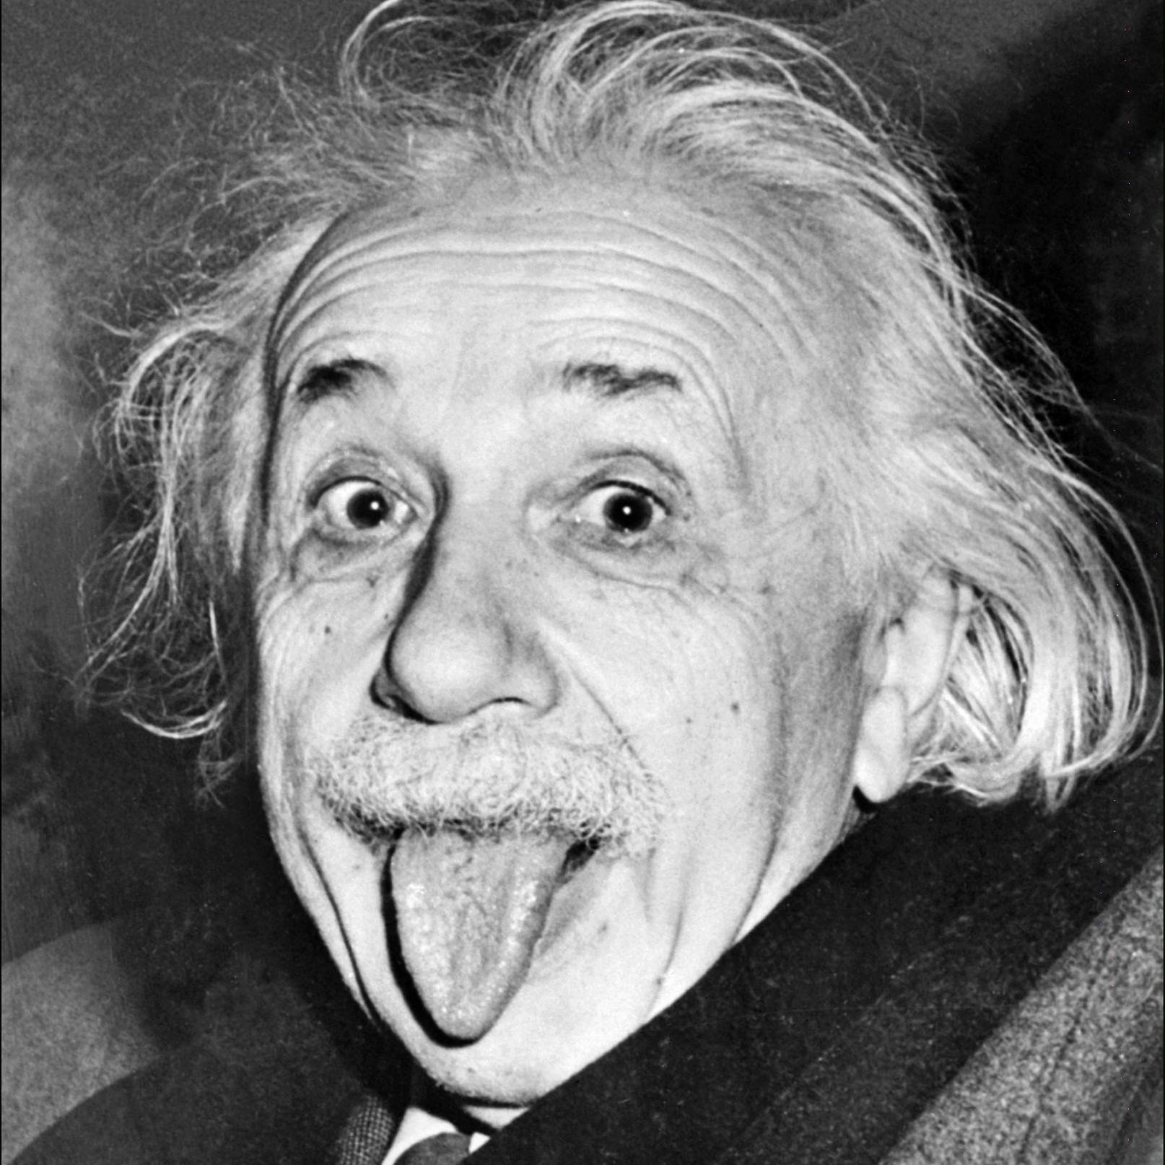
Os juros compostos são
a oitava maravilha do mundo.
"Aquele que entende, ganha. Aquele que não entende, paga.”
Se você é daqueles que pagam, depois desta semana sua vida vai mudar, e você vai começar a entender e também a ganhar.

Slide 50
Olhe por que isso é importante:
💸
🧔🏼
📞
Um dia recebi uma ligação
do Banco Santander sobre uma
fatura em aberto por mais de 2 anos.

Slide 51
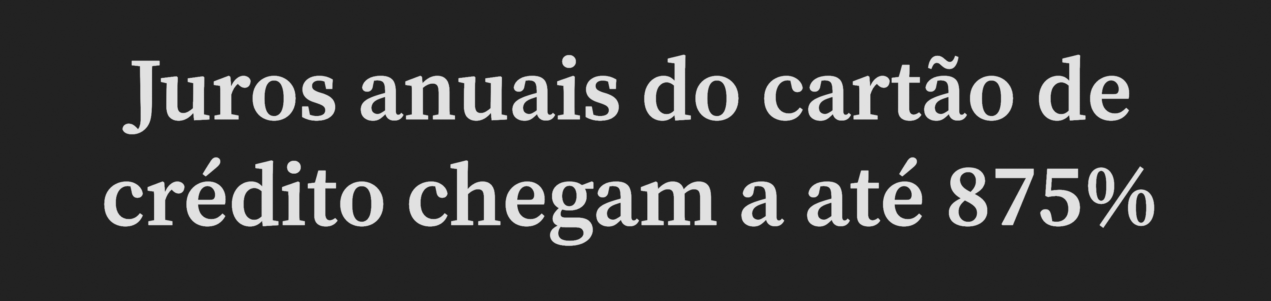
Juros do cartão de crédito:
💳
⚠️

Slide 52
🤔
Por que isso acontece?
Juros compostos!

Slide 53
Pegando “só” R$ 500 por mês com o banco por 3 anos.
1
2
3
0
-5.000
-10.000
-15.000
-20.000
-25.000
-R$ 23.776,13

Slide 54
Pegando “só” R$ 500 por mês com o banco por 15 anos.
1
2
3
4
5
6
7
8
9
10
11
12
13
14
15
0
-50.000
-100.000
-150.000
-200.000
-250.000
-300.000
-350.000
-400.000
-450.000
-500.000
-R$ 470.526,45

Slide 55
Quem sabe utilizar os juros compostos a seu favor pode se dar muito bem:
R$ 800.000
R$ 668.971
R$ 700.000
R$ 600.000
R$ 500.000
R$ 400.000
Selic atual
R$ 300.000
R$ 200.000
R$ 76.475
R$ 100.000
R$ 26.745
R$ 10.000
R$ 16.149
R$ -
Investe
5 anos
10 anos
20 anos
40 anos

Slide 56
Procure sempre estar na ponta que empresta dinheiro
e nunca na que pega dinheiro emprestado.
Isso inclui financiamentos, compras parceladas e tudo mais.

Slide 57
Todo investimento em renda fixa é um certificado, comprovante ou título de dívida.
Você está emprestando dinheiro para uma empresa, banco ou governo.
Títulos
Públicos
Títulos de Crédito Privado
Empresta dinheiro para o governo.
Empresta dinheiro para empresas e bancos.

Slide 58
O Caxias
O despreocupado
o criativo
Títulos
Públicos
Títulos de Crédito Privado
Empresta dinheiro para o governo.
Empresta dinheiro para empresas e bancos.
Seja investimento em título público, seja em título de crédito privado, eles vão se enquadrar em nosso “quadro de funcionários”.
👩🏽‍💼
👨🏻‍💼
🧑🏾‍💻
Pós-fixados
Prefixados
Indexados à inflação
O Caxias
O despreocupado
O criativo

Slide 59
Assim como quando pegamos dinheiro emprestado, existem diferentes modalidades
de empréstimo para bancos
e empresas.
As mais comuns são:

Slide 60
Emitidas por
Instituições Financeiras
CDB
Certificado de Depósito Bancário
LCI
Letra de Crédito Imobiliário
LCA
Letra de Crédito do Agronegócio
Contam com a proteção do FGC
(Fundo Garantidor de Crédito)
São chamados
produtos de “prateleira”

Slide 61
Emitidas por
empresas
Debêntures
Debêntures
CRI
CRA
CRI
CRA
NÃO contam com a proteção do FGC
(Fundo Garantidor de Crédito)
São vendidas em processos de ofertas.

Slide 62
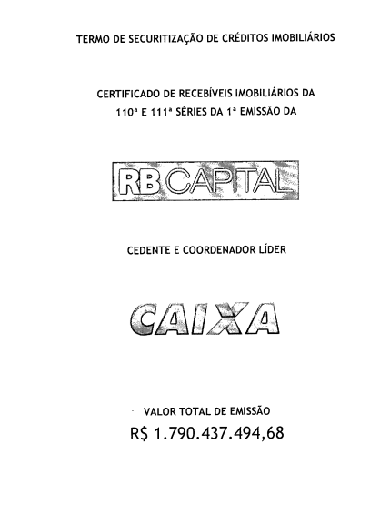
Entendendo CRI e CRA
“na prática”

Slide 63
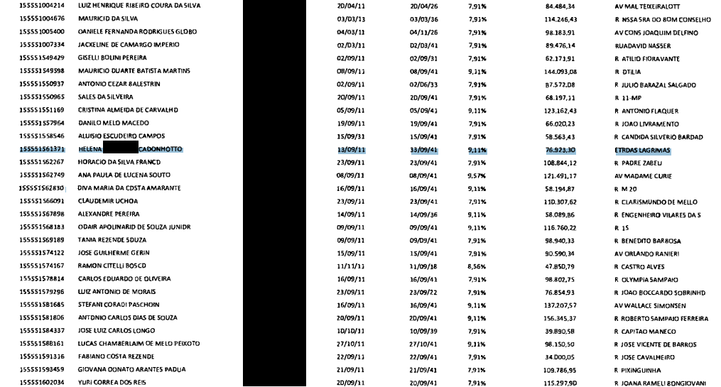
Entendendo CRI e CRA
“na prática”

Slide 64
Qual investimento em renda fixa é melhor?
Títulos
Públicos
Títulos
Privados
x

Slide 65
Os títulos de crédito privado apresentam algumas desvantagens em relação aos títulos públicos:
1
Risco maior
Não tem marcação a mercado
2
Liquidez limitada
3

Slide 66
1
Risco de crédito maior
⚠️
Independentemente do tamanho da empresa ou banco
para o qual você empresta o seu dinheiro, eles não têm a capacidade que o governo possui de emitir moeda para pagar suas dívidas, ou seja, seus títulos públicos.

Slide 67
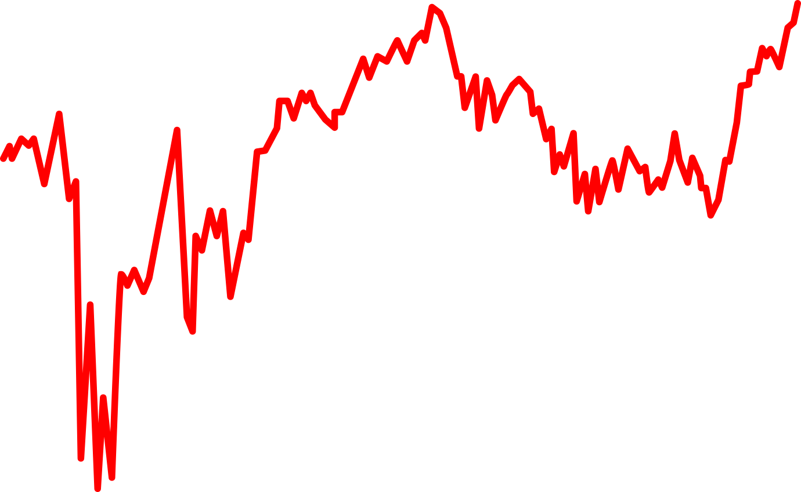
2
Não tem marcação a mercado
Mas o preço deles oscila, sim, só que sua corretora não mostra isso para você:
740
720
700
É o procedimento adotado pelos investidores para estabelecer um valor para cada um de seus títulos, com o intuito de saber quanto vale sua carteira.
680
660
640
620
Todos os dias nós vemos os títulos públicos mudando de preço, tanto positiva quanto negativamente, mas não vemos isso nos títulos privados.
600
FEV
2020
MAR
2020
Abr
2020
Mai
2020
Jun
2020
Jul
2020
Ago
2020
Set
2020
Out
2020
Nov
2020
Dez
2020
Preço justo
Preço na sua corretora

Slide 68
2
Simplificando
740
720
700
Imagine que você compra uma obra de arte de um artista pouco conhecido por R$5.000,00 e um especialista diz que em 10 anos ele vai valer exatamente R$50.000,00
680
660
640
620
600
FEV
2020
MAR
2020
Abr
2020
Mai
2020
Jun
2020
Jul
2020
Ago
2020
Set
2020
Out
2020
Nov
2020
Dez
2020
Preço no mercado de arte
Alta linear (R$4.500 por ano)

Slide 69
3
Liquidez limitada
Ao investir em títulos públicos,
você empresta dinheiro diretamente pro Tesouro Nacional, e se quiser vender antes do vencimento, você os revende para ele.
No casos dos títulos privados, você só revende para a sua própria corretora.
x
👉
Outro detalhe: os títulos de crédito privado normalmente são oferecidos a taxas mais baixas para pessoas físicas do que para investidores institucionais.

Slide 70
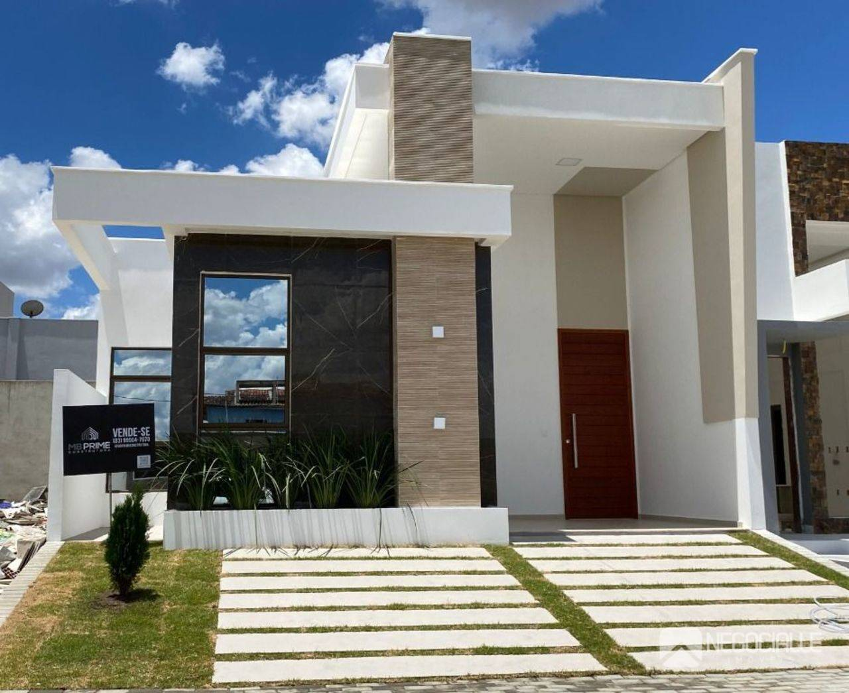
Pense em um imóvel
3
1 – É fácil vende-lo?
2 – Se quiser vender rápido consegue um bom preço?
3 – Você consegue um preço melhor que uma empresa que adquire vários?
Crédito privado segue a mesma lógica!

Slide 71
Pare e se pergunte:
Quantos dos seus gastos relevantes nos últimos 5 ou 10 anos estavam previstos?
Quantas vezes precisou mexer nos seus investimentos?
🤔
⚠️
Se colocar uma parte grande dos seus investimentos em crédito privado, pode ter que vender uma parte por um valor bem abaixo do justo em algum momento.

Slide 72
Regras do investimento em crédito privado
1
2
Nunca ultrapasse 30% de exposição em crédito privado na sua carteira.
Nunca compre um título
de crédito privado por uma taxa mais baixa do que a de um título público.

Slide 73
Por que é importante ter essas regras em mente?
Rentabilidade
Rentabilidade
Em alguns momentos, podemos encontrar opções desses investimentos a taxas realmente atrativas, bem superiores às dos títulos públicos.
Mas não se esqueça de olhar o risco de empréstimo que você está fazendo.

Slide 74
Por que é importante ter essas regras em mente?
Você irá receber inúmeras, incontáveis sugestões de investimentos em muitos títulos de crédito privado bem ruins, que não têm relação alguma com o seu perfil de investimento.
O motivo?
Conflito de interesses!

Slide 75
Por que é importante ter essas regras em mente?
Você irá receber inúmeras, incontáveis, sugestões de investimentos em muitos títulos de crédito privado bem ruins, e que não tem relação alguma com o seu perfil de investimento.
O motivo?
Conflito de interesses!
Quem te oferece um CDB, LCI, LCA, debênture, CRI e CRA, normalmente recebe uma comissão se você adquire o título, maior do que no caso de títulos públicos, por exemplo.
Existe o risco de você estar investindo no que é melhor para quem te recomenda investimentos, e não naquilo que é melhor para você.
🧔🏼

Slide 76

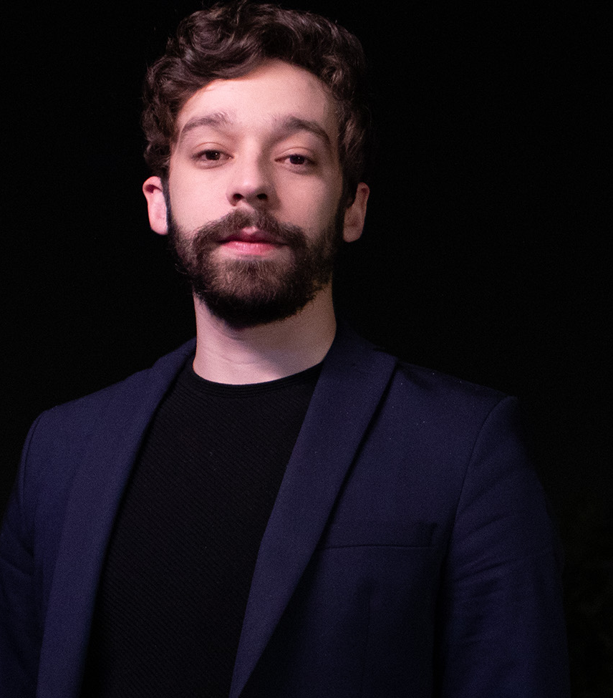
Conflito de interesse!
Quem te oferece um CDB, LCI, Debênture, CRI e CRA, normalmente recebe uma comissão se você a adquire, maior do que no caso de títulos públicos por exemplo.
Exemplo:
🧔🏼
Como eu me vestia?
👨‍🦰
👩
vendedor
Minha namorada

Slide 77
Duas pessoas precisam de dinheiro para investir em seu negócio:
A
B
Rentabilidade:
Rentabilidade:
12% ao ano
15% ao ano
Prazo: 2 anos
Prazo: 2 anos

Slide 78
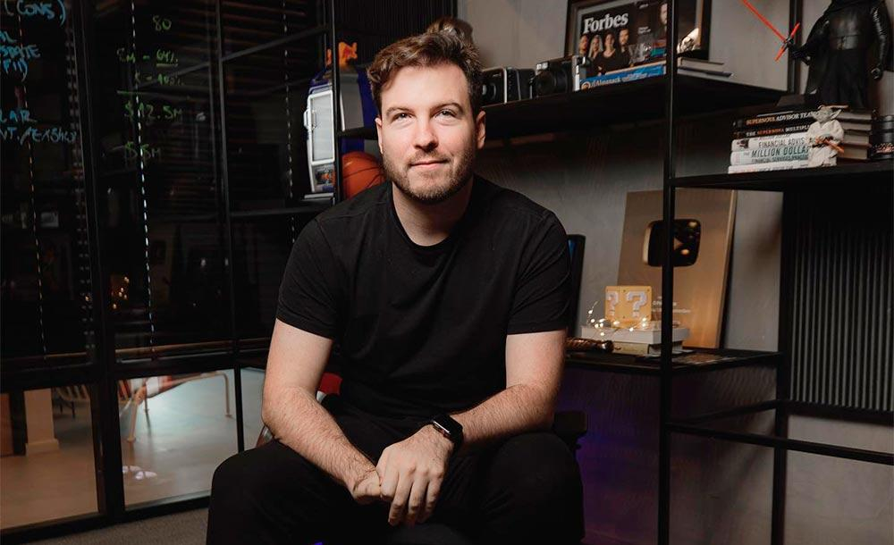
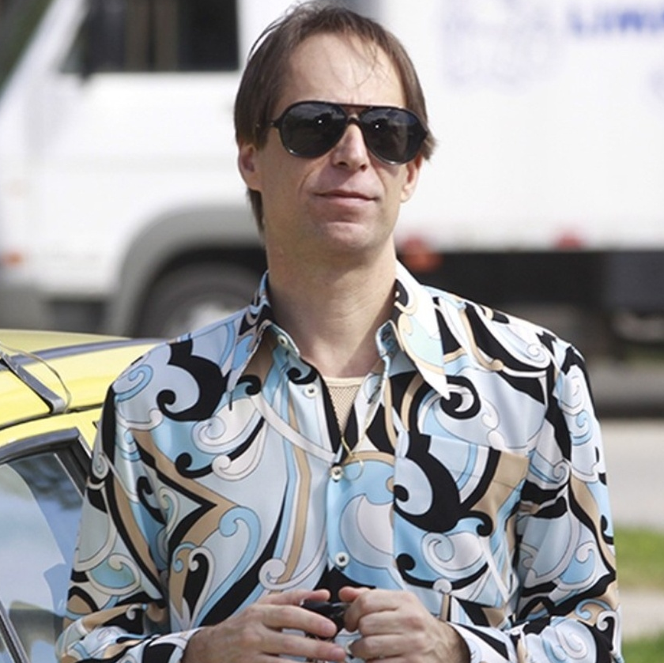
Para quem você prefere emprestar o seu dinheiro?
A
B
😃
😰
Fundador e CEO do Grupo Primo
Fundador da Carraras Taxi
Nome limpo na praça
Tem renda inferior aos gastos
Credibilidade ilibada
Nome sujo
Capacidade de pagamento nada duvidosa
Vários calotes no histórico de pagamento

Slide 79
O maior erro de quem começa a investir em renda fixa é este:
Investir olhando somente a taxa de rentabilidade, deixando de lado questões importantíssimas como segurança e liquidez.

Slide 80
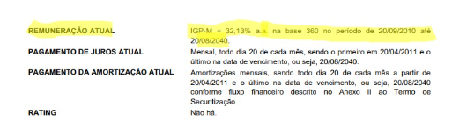
Você investiria nesse ativo?

Slide 81
Duas pessoas precisam de dinheiro para investir em seu negócio:
A
B
Rentabilidade:
Rentabilidade:
12% ao ano
13% ao ano
Prazo: 2 anos
Prazo: 2 anos

Slide 82
Duas pessoas precisam de dinheiro para investir em seu negócio:
CEO e fundador do Grupo Primo
Fundador da Carraras Taxi

Slide 83
Você deve levar a mesma ideia para a avaliação de investimentos em renda fixa:
Tudo bem ter ativos de risco na sua carteira, desde que:
A exposição a esses nomes não ultrapasse 2,5% da sua carteira
O risco maior seja compensado por um retorno bem maior.

Slide 84
😉
Agora uma dica para você que quer proteger uma parte do seu dinheiro de uma inflação elevada.

Slide 85
Não compre qualquer opção que seja indexada à inflação, ou seja, IPCA+.
80%
12%
60%
10%
40%
8%
20%
6%
2015
2021
0%
2014
2017
2018
2020
4%
2016
2019
-20%
-15,22%
2%
-22,12%
Isso pode inclusive te fazer perder dinheiro quando a inflação subir
-40%
0%

Slide 86
🛡
Fiz um estudo para ajudar as pessoas a realmente protegerem o dinheiro contra a inflação.

Slide 87
O resultado
basicamente é o seguinte:
Investimentos indexados à inflação que vencem em 2 anos ou mais têm uma correlação negativa com a inflação anual.
Os únicos investimentos indexados à inflação com correlação positiva com a inflação anual são os que vencem em 2 anos ou menos.
Por isso...

Slide 88
🗓
Se quiser proteger uma parte do seu dinheiro contra a elevação da inflação, procure investimentos IPCA+ que vençam em 2 anos ou menos.
os mais longos vão fazer você perder dinheiro.

Slide 89
🗓
Se quiser proteger uma parte do seu dinheiro contra a elevação da inflação, procure investimentos IPCA+ que vençam em 2 anos ou menos.
os mais longos vão fazer você perder dinheiro.

Slide 90
🗓
Se quiser proteger uma parte do seu dinheiro contra a elevação da inflação, procure investimentos IPCA+ que vençam em 2 anos ou menos.
os mais longos vão fazer você perder dinheiro.

Slide 91
Concluindo, Lembre-se:
A sua carteira de renda fixa é uma empresa, cabe a você fazer uma boa seleção dos “funcionários” que irão trabalhar para fazer o seu dinheiro render. Faça uma boa composição entre Caxias, Despreocupados e Criativos.
Não se esqueça também da regra do crédito privado. Máximo de 30% desse tipo de ativo na sua carteira de renda fixa, com exposição máxima de 2,5% em instituições menores e menos sólidas.

Slide 92
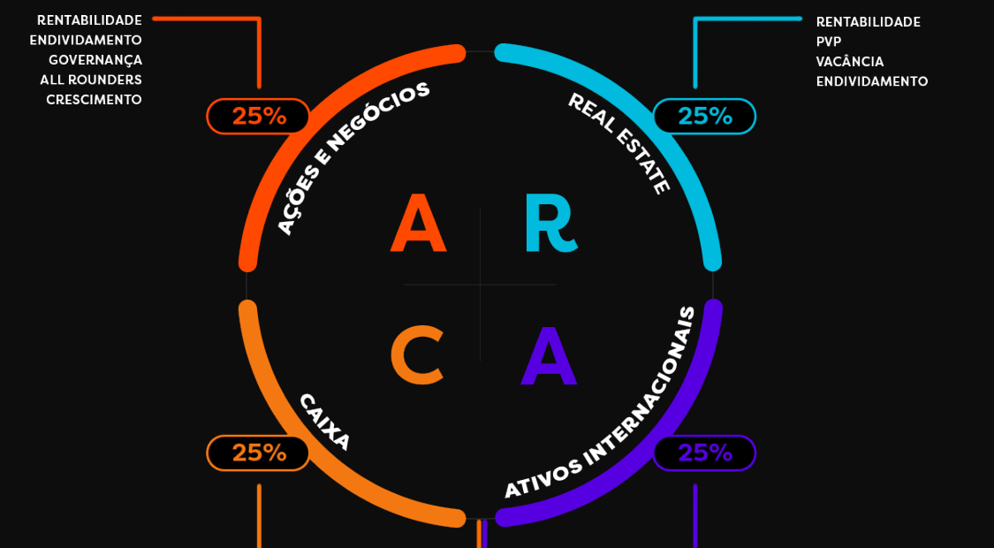
Vamos a carteira recomendada:
Aqui vamos montar uma carteira recomendada de Renda Fixa que se enquadre na alocação da ARCA.
Mas vamos separa-la em 3 níveis:

Slide 93
Vamos a carteira recomendada:
Aqui vamos montar uma carteira recomendada de Renda Fixa que se enquadre na alocação da ARCA.
Mas vamos separa-la em 3 níveis:

Slide 94
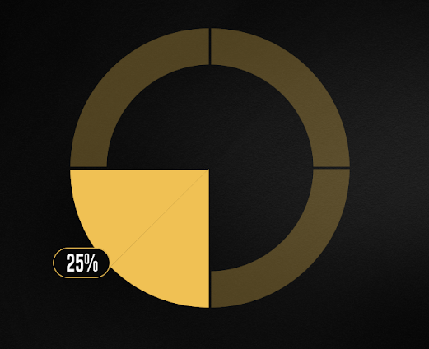
Investidor(a) Delegador(a)
Você está sempre ocupado(a)? Tem pouco, ou quase nenhum tempo para acompanhar seus investimentos e não quer se preocupar se o cenário atual é favorável ou desfavorável aos seus investimentos?
100% - Pós-fixados

Slide 95
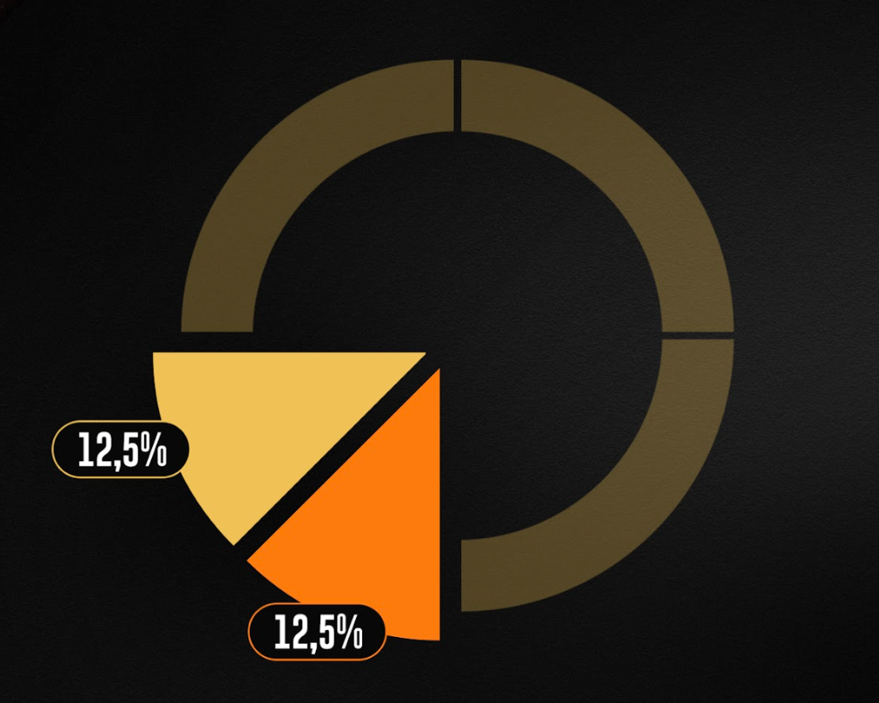
Investidor(a) Atento(a)
Você gasta um pouco de tempo para olhar seus investimentos e sabe, e aceita, que eles oscilam, e está disposta(a) a correr um pouco mais de risco para conseguir um retorno mais interessante.
É bem ocupado(a) mas tem tempo corriqueiramente para dar uma olhada em seus investimentos.
50% - Pós-fixados
50% - Indexados à inflação de curto prazo

Slide 96
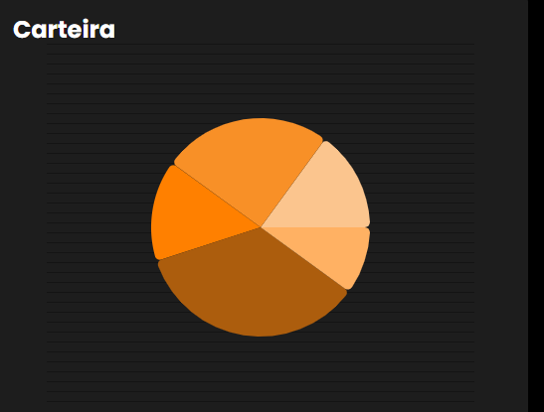
Investidor(a) Empenhado(a)
Você gosta muito de investimentos, acompanha bem, entende que o mercado oscila e quer buscar a maior rentabilidade possível no médio e longo prazo, mesmo sabendo que sua carteira vai oscilar mais. (e ela vai!)
15% - Pós-fixados
25% - Indexados à inflação de curto prazo
35% - Prefixados de curto prazo
10% - Prefixados de longo prazo
15% - Indexados à inflação de longo prazo
25%
15%
15%
10%
35%

Slide 97
DÚVIDAS

